Slide 1
Реализация криптографических алгоритмов в ИС
Лекция 4 Симметричное шифрование и аутентификация

Slide 2
Содержание лекции
Симметричные алгоритмы шифрования. Блочные шифры.
Аутентификация и криптографические протоколы
Протокол Диффи-Хеллмана
Протоколы на основе симметричного шифрования

Slide 3
Лекция 4 Симметричное шифрование и аутентификация
1. Симметричные алгоритмы шифрования. Блочные шифры.

Slide 4
1. Симметричные алгоритмы шифрования. Блочные шифры.
Необходимость применения криптографических методов вытекает из условий, в которых происходит хранение и обмен информацией.
В современных информационных системах очень часто происходит обмен данными в коллективах, члены которых не доверяют друг другу. В таких ситуациях необходимы средства, гарантирующие, что в процессе обмена или хранения информация не будет подвергнута искажениям или не будет подменена целиком. Такую гарантию может дать только применение научно обоснованных криптографических методов.

Slide 5
1. Симметричные алгоритмы шифрования. Блочные шифры.
В связи с этим основными задачами криптографии является:
обеспечение конфиденциальности данных (предотвращение несанкционированного доступа к данным);
целостности данных – гарантии того, что при передаче или хранении данные не были модифицированы пользователем, не имеющим на это права;
аутентификации (проверка подлинности субъектов, сторон при обмене данными, автора документов, и т. д.) или подлинности самой информации;
невозможности отказа от авторства, предотвращение возможности отказа субъектов от совершенных ими действий (обычно – невозможности отказа от подписи под документом).

Slide 6
1. Симметричные алгоритмы шифрования. Блочные шифры.
Рассмотрим задачу аутентификации.
Частным случаем аутентификации является идентификация – процедура доказательства субъектом того, что он действительно является именно тем, за кого себя выдает.
Во многих случаях субъект (X) должен не просто доказать свои права, но сделать это так, чтобы проверяющий субъект (Y) не смог впоследствии сам использовать полученную информацию для того, чтобы выдать себя за X.
Подобные доказательства называются «доказательствами с нулевым разглашением».
Шифрование – это такое преобразование текста (сообщения), в результате которого прочитать преобразованный текст может только тот, кто обладает специальным ключом.

Slide 7
1. Симметричные алгоритмы шифрования. Блочные шифры.
Процесс шифрования включает в себя следующие элементы:
исходный или открытый текст (сообщение), обозначенный буквой М;
шифрованный текст (сообщение), обозначенный буквой С;
алгоритм шифрования (способ преобразования открытого текста в шифрованный текст), обозначим его буквой Е (алгоритм, зависящий от некоторого параметра, называемого ключом и удовлетворяющий определенным требованиям)
ключ (важнейший компонент шифрования, определяющий выбор конкретного шифрующего преобразования), который обозначим буквой k. Обычно ключ представляет собой буквенную или цифровую последовательность.
Notes:
E (начальная буква английского слова Encryption – шифрование).
В данном случае будет использоваться криптографический алгоритм преобразования, т. е. алгоритм, зависящий от некоторого параметра, называемого ключом и удовлетворяющий определенным требованиям.

Slide 8
1. Симметричные алгоритмы шифрования. Блочные шифры.
Процесс шифрования можно выразить следующей формулой:
C = E_{k1} (M).
Преобразование шифрованного текста в открытый текст на основе законно полученного ключа называется расшифрованием (в отличие от дешифрования, которое означает восстановление открытого текста без знания ключа).

Slide 9
1. Симметричные алгоритмы шифрования. Блочные шифры.
Расшифрование включает в себя компоненты, аналогичные рассмотренным выше: шифрованный текст, открытый текст, ключ.
Кроме того, расшифрование включает в себя алгоритм расшифрования. Обозначим его буквой D, тогда процесс расшифрования можно выразить следующей формулой:
М = D_{k2} (C).
Алгоритмы шифрования и расшифрования должны удовлетворять следующему равенству:
М = D_{k2} (Ek1(M)).
Ключи k1 и k2 могут иметь одинаковое значение, а в общем случае могут быть разными для алгоритмов расшифрования и шифрования.

Slide 10
1. Симметричные алгоритмы шифрования. Блочные шифры.
В соответствии со значениями ключей шифрования и расшифрования в современной криптографии различают симметричное и асимметричное шифрование.
Симметричное шифрование (как для шифрования, так и для расшифрования) использует либо одинаковые ключи, либо ключи, у которых знание одного из них позволяет легко найти другой.
Асимметричное шифрование осуществляется с помощью двух разных ключей, связанных математически между собой и называемых криптопарой. Один из ключей называется открытым или публичным, другой – секретным или закрытым.
При этом информация, зашифрованная на открытом ключе, может быть расшифрована только с помощью закрытого ключа и наоборот: то, что зашифровано закрытым, можно расшифровать только с помощью открытого ключа.

Slide 11
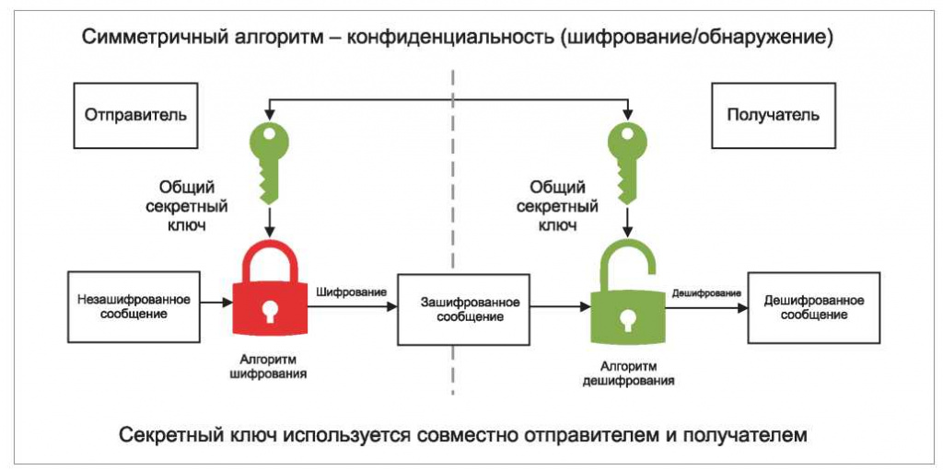
1. Симметричные алгоритмы шифрования. Блочные шифры.

Slide 12
1. Симметричные алгоритмы шифрования. Блочные шифры.
Закрытый ключ владелец хранит в надежном месте, и никто, кроме него, этот ключ не знает, а копия открытого ключа раздается всем желающим.
Таким образом, если кто-то захочет обменяться зашифрованными сообщениями с владельцем закрытого ключа, то он зашифровывает сообщение на открытом ключе, который доступен всем желающим, а расшифровать это сообщение можно будет только с помощью закрытого ключа.
Как видно, асимметричность проявляется в назначении и использовании ключей зашифрования и расшифрования.
Иногда асимметричное шифрование называют шифрованием с открытым ключом.

Slide 13
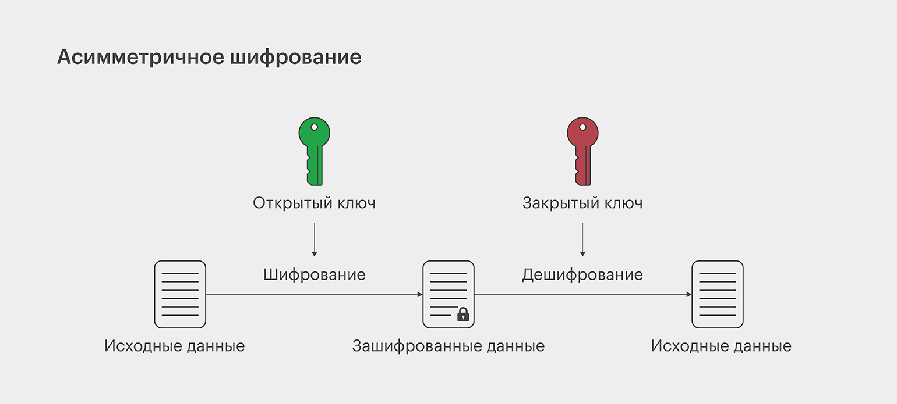
1. Симметричные алгоритмы шифрования. Блочные шифры.

Slide 14
1. Симметричные алгоритмы шифрования. Блочные шифры.
По размеру обрабатываемого (шифруемого) блока различают блочные и поточные (посимвольные) шифры.
Если шифруется каждый символ открытого текста, то такие способы шифрования являются поточными.
Суть методов блочной перестановки заключается в разделении исходного текста на блоки фиксированной длины и последующей перестановке символов внутри каждого блока по определенному алгоритму. Перестановки получаются за счет разницы путей записи исходной информации и путей считывания зашифрованной информации в пределах геометрической фигуры (как пример).
Notes:
Криптостойкость метода зависит от длины блока (размерности матрицы). Так, для блока длиной 64 символа (размерность матрицы 8 × 8) возможны 1,6 × 109 комбинаций ключа. Для блока длиной 256 символов (матрица размерностью 16 × 16) число возможных ключей достигает 1,4 × 1026. Решение задачи перебора ключей в последнем случае даже для современных ПК представляет существенную сложность.

Slide 15
1. Симметричные алгоритмы шифрования. Блочные шифры.
Блочный шифр – это симметричный криптографический алгоритм, который преобразует фиксированный блок открытого текста (обычно 64, 128 или 256 бит) в блок шифртекста того же размера, используя секретный ключ.
Формально это можно записать как:
C = E(K, P),
где:
P – блок открытого текста (plaintext);
C – блок шифртекста (ciphertext);
K – секретный ключ;
E – функция шифрования.
И обратное преобразование (расшифрование): P = D(K, C),
где D – функция расшифрования.
Notes:
Криптостойкость метода зависит от длины блока (размерности матрицы). Так, для блока длиной 64 символа (размерность матрицы 8 × 8) возможны 1,6 × 109 комбинаций ключа. Для блока длиной 256 символов (матрица размерностью 16 × 16) число возможных ключей достигает 1,4 × 1026. Решение задачи перебора ключей в последнем случае даже для современных ПК представляет существенную сложность.

Slide 16
1. Симметричные алгоритмы шифрования. Блочные шифры.
Блочные шифры – это краеугольный камень современной симметричной криптографии.
Их стойкость определяется:
архитектурой (Фейстель или SP-сеть (Substitution-Permutation Network))),
числом раундов,
качеством раундовой функции;
длиной ключа.
Понимание принципов их работы (запутывание, рассеивание, лавинный эффект) и знание конкретных стандартов (AES, ГОСТ) необходимы для корректной реализации и применения криптографических протоколов.
Notes:
Криптостойкость метода зависит от длины блока (размерности матрицы). Так, для блока длиной 64 символа (размерность матрицы 8 × 8) возможны 1,6 × 109 комбинаций ключа. Для блока длиной 256 символов (матрица размерностью 16 × 16) число возможных ключей достигает 1,4 × 1026. Решение задачи перебора ключей в последнем случае даже для современных ПК представляет существенную сложность.

Slide 17
Лекция 4 Симметричное шифрование и аутентификация
2. Аутентификация и криптографические протоколы

Slide 18
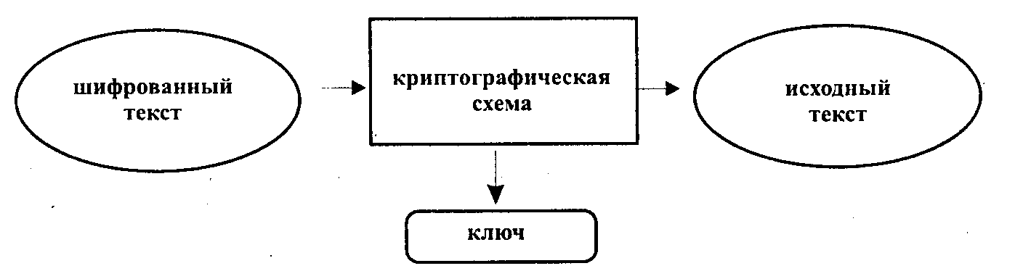
2. Аутентификация и криптографические протоколы
Криптографический протокол – это распределенный алгоритм, строго определяющий последовательность шагов и действий, которые должны выполнить две или более сторон для решения конкретной задачи безопасности в сети связи, где потенциально присутствуют злоумышленники.
Корректность протокола доказывается путем анализа его уязвимости к различным типам атак.
Notes:
Проще говоря, это набор правил и соглашений, которые позволяют нескольким участникам, которые не доверяют друг другу, безопасно взаимодействовать через небезопасный канал связи для достижения общей цели.

Slide 19
2. Аутентификация и криптографические протоколы
Протокол аутентификации сообщений – криптографический протокол, предназначенный для обеспечения целостности сообщений, передаваемых от одного участника к другому. Под целостностью понимается гарантируемая получателю возможность удостовериться, что сообщение поступило от заявленного отправителя и в неискаженном виде.
Протокол (или схема) идентификации – протокол аутентификации сторон, участвующих во взаимодействии и не доверяющих друг другу.

Slide 20
2. Аутентификация и криптографические протоколы
Все протоколы идентификации и аутентификации включают по крайней мере двух абонентов. Обозначим их следующим образом:
А – доказывающий участник (проходящий идентификацию);
В – проверяющий участник.
Целью протокола является проверка того, что проверяемый действительно является А (т. е. тем, за кого себя выдает). С точки зрения проверяющего В в ходе работы протокола либо принимается решение об аутентичности доказывающего А, либо протокол завершается без принятия такого решения.

Slide 21
2. Аутентификация и криптографические протоколы
Существуют три большие группы протоколов идентификации и аутентификации:
а) протоколы, основанные на известной обеим сторонам информации. Такой информацией может быть пароль, личные идентификационные номера;
б) протоколы, использующие физические приборы (объекты), с помощью которых производится идентификация;
в) протоколы, использующие физические (биометрические) параметры, являющиеся неотъемлемой принадлежностью доказывающего (подписи, отпечатки пальцев, характеристики голоса, геометрию руки).

Slide 22
2. Аутентификация и криптографические протоколы
Схема идентификации и аутентификации.
Схема 1. В компьютерной системе выделяется объект-эталон для идентификации и аутентификации пользователей. Пусть Ei = F(IDi, Ki), где F – функция, которая обладает свойством «невосстановимости» (однонаправленности) значения Ki по Еi и IDi.
«Невосстановимость» Ki оценивается некоторой пороговой трудоемкостью Т0 решения задачи восстановления аутентифицирующей информации Кi по Ei и IDi. Кроме того, для пары Ki и Kj возможно совпадение соответствующих значений Е. В связи с этим вероятность ложной аутентификации пользователя не должна быть больше некоторого порогового значения Р0. На практике задают Т₀ = 10²⁰ … 10³⁰, Р₀ = 10⁻⁷ … 10⁻⁹ .

Slide 23
2. Аутентификация и криптографические протоколы
Протокол идентификации и аутентификации:
а) пользователь предъявляет свой идентификатор ID;
б) если ID не совпадает ни с одним IDi, зарегистрированным в компьютерной системе, то идентификация отвергается (пользователь не допускается к работе), иначе (существует IDi = ID) устанавливается, что пользователь, назвавшийся пользователем i, прошел идентификацию;
в) субъект (подсистема) аутентификации запрашивает у пользователя его аутентификатор К (пароль);
г) субъект (подсистема) аутентификации вычисляет значение Y = F(IDi, К);
д) субъект (подсистема) аутентификации производит сравнение значений Y и Ei. При совпадении этих значений устанавливается, что данный пользователь успешно аутентифицирован в системе.

Slide 24
Лекция 4 Симметричное шифрование и аутентификация
3. Протокол Диффи-Хеллмана

Slide 25

3. Протокол Диффи-Хеллмана
Алгоритм Диффи-Хеллмана (протокол Диффи-Хеллмана Diffie-Hellman Key Exchange) – криптографический протокол, позволяющий двум сторонам создать общий секретный ключ для безопасной связи, обмениваясь данными по незащищённому каналу связи. Разработан Уитфилдом Диффи и Мартином Хеллманом в 1976 году.
Протокол Диффи-Хеллмана позволяет двум сторонам, никогда не общавшимся ранее, совместно выработать общий секретный ключ через открытый канал связи. Обеспечивает конфиденциальность будущего сеанса связи.
Его можно представить как задачу:
“Как договориться о тайне, если
все слушают?” – ответ дал именно
этот протокол.
Notes:
Алгоритм Диффи-Хеллмана (протокол Диффи-Хеллмана) — криптографический протокол, позволяющий двум сторонам создать общий секретный ключ для безопасной связи, обмениваясь данными по незащищённому каналу связи. Разработан Уитфилдом Диффи и Мартином Хеллманом в 1976 году.
Его можно представить как задачу: “Как договориться о тайне, если все слушают?” — ответ дал именно этот протокол.

Slide 26
Ключевая идея протокола Диффи-Хеллмана :
Две стороны могут совместно выработать общий секретный ключ, открыто обмениваясь информацией по незащищённому каналу, так как вычисление этого секретного ключа для третьего лица является практически нерешаемой математической задачей.
Протокол основан на сложности задачи дискретного логарифмирования:
известно число p (простое) и основание g, а также результат возведения gˣ mod p.
Найти x – по этим данным вычислительно трудно.
Благодаря этому стороны могут договориться о ключе, не раскрывая свои секретные данные.

Slide 27
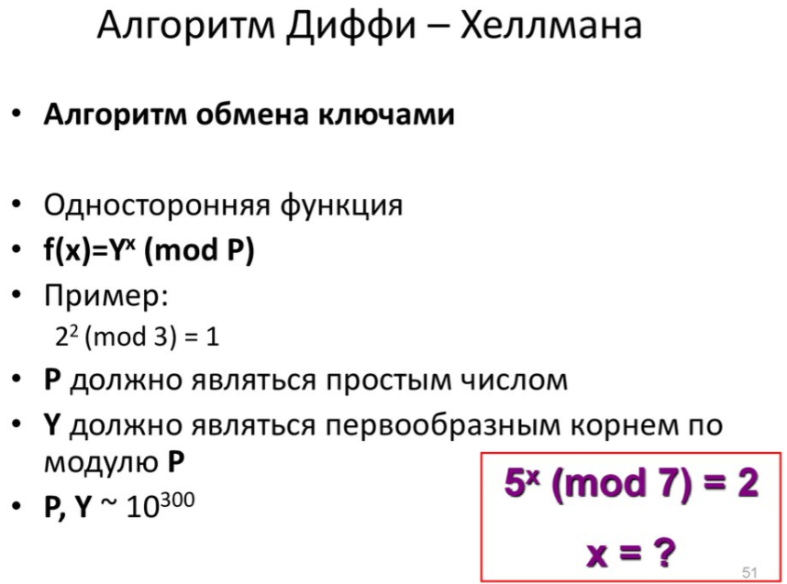

Slide 28
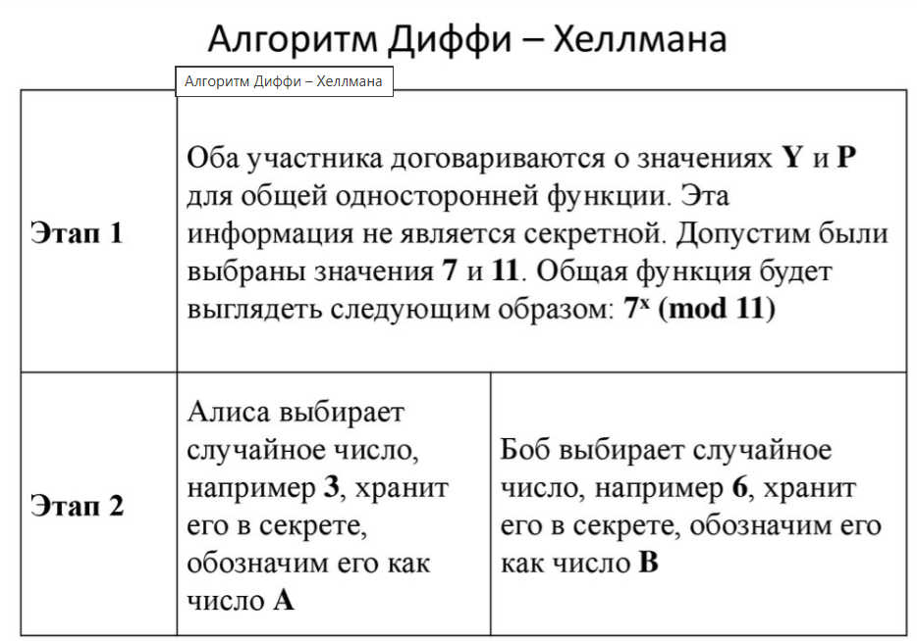

Slide 29
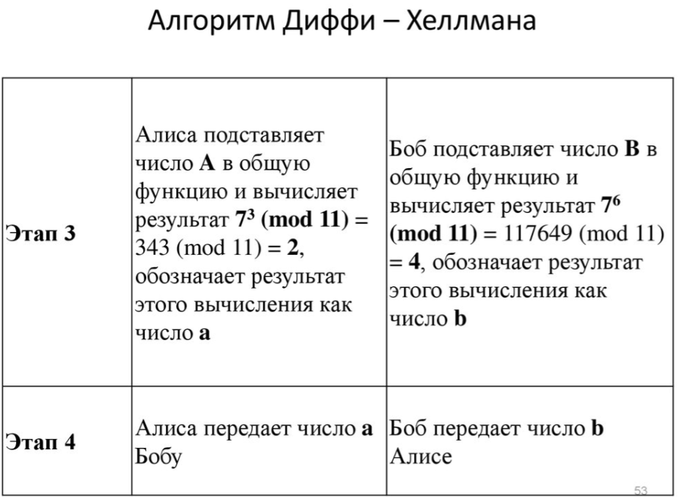

Slide 30
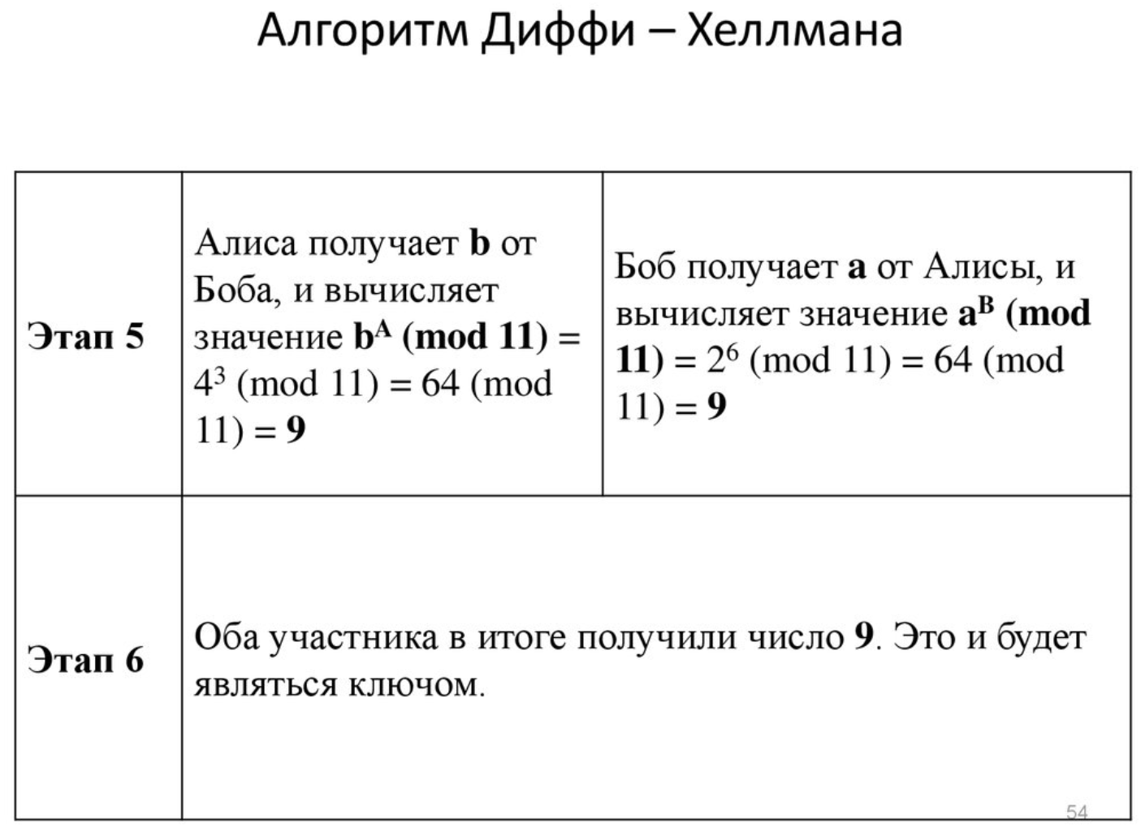

Slide 31
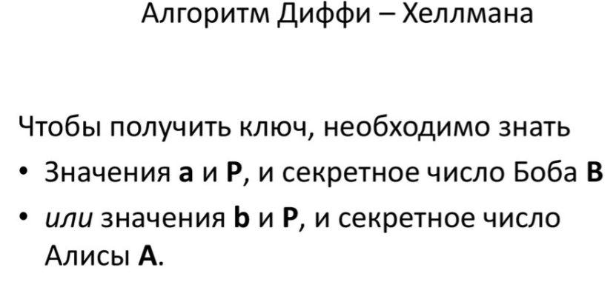
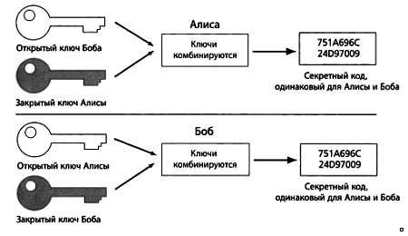

Slide 32
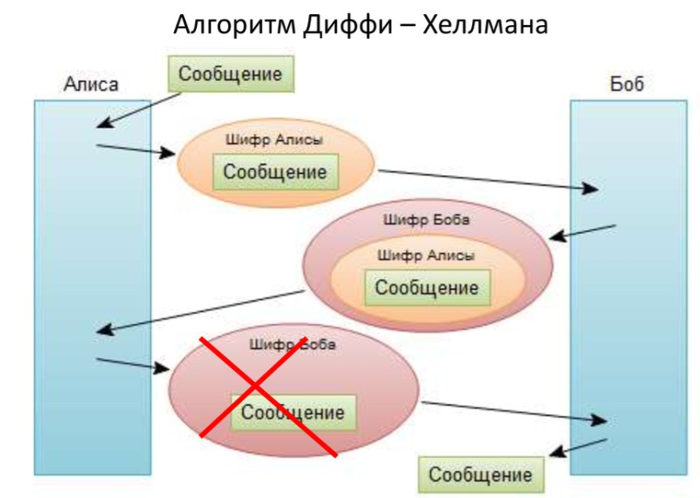
Notes:
Этот ключ можно далее использовать для симметричного шифрования сообщений.

Slide 33
3. Протокол Диффи-Хеллмана
Безопасность
Безопасность протокола Диффи-Хеллмана основана на трудности вычисления дискретного логарифма. Даже зная p, g, A и B, злоумышленник не может эффективно вычислить общий ключ K.
Уязвимость – атака “человек посередине” (Man-in-the-Middle): злоумышленник может подменить значения A и B, установив разные ключи с каждой стороной.
Решение – использовать аутентификацию и цифровые подписи.
Notes:
Но важно помнить: сам по себе он не защищает от подмены участников, поэтому всегда используется в связке с механизмами аутентификации.

Slide 34
3. Протокол Диффи-Хеллмана
Применение на практике
Протокол Диффи–Хеллмана – стандартная часть современных систем безопасности:
TLS / HTTPS (обмен сеансовыми ключами);
SSH (установка защищённого канала);
IPsec, PGP, мессенджеры.
Современные реализации используют эллиптические кривые (ECDH) – тот же принцип, но с меньшими ключами и более высокой криптостойкостью.
Notes:
В современной криптографии Диффи–Хеллман — фундамент для гибридных схем, где ключ вырабатывается асимметрично, а затем используется в симметричном шифровании.

Slide 35
Лекция 4 Симметричное шифрование и аутентификация
4. Протоколы на основе симметричного шифрования

Slide 36
4. Протоколы на основе симметричного шифрования
Эти протоколы используют один общий секретный ключ для защиты данных между участниками.
Такой подход обеспечивает высокую скорость работы и простоту реализации, однако требует безопасного обмена ключами заранее (например, с помощью Диффи-Хеллмана).
Симметричные протоколы лежат в основе большинства систем аутентификации и защищённой передачи данных.

Slide 37
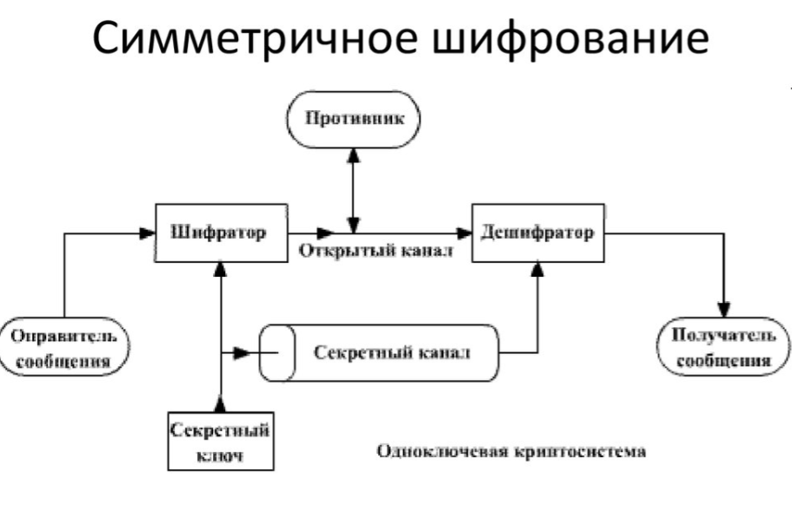

Slide 38
4. Основные принципы протоколов на основе симметричного шифрования
Стороны заранее имеют общий секретный ключ K.
Все криптографические операции выполняются с его использованием.
Ключ должен оставаться в секрете и регулярно обновляться.
Безопасность симметричного протокола зависит не только от алгоритма (AES, ГОСТ), но и от правильной организации обмена: проверок, временных меток и защиты от повторов сообщений.

Slide 39
Типы протоколов
1. Протоколы аутентификации – доказывают подлинность участника (например, по знанию ключа).
2. Протоколы установления сеансового ключа – создают временные ключи для конкретного соединения.
3. Протоколы обмена сообщениями – обеспечивают конфиденциальность и целостность с помощью HMAC.
4. Протоколы с метками времени и случайными числами (nonce) – предотвращают повтор атак (replay attack).

Slide 40
4. Протоколы на основе симметричного шифрования
Пример: схема «вызов–ответ» (Challenge–Response)
Сервер отправляет клиенту случайное значение – «вызов».
Клиент шифрует его с помощью общего ключа K и возвращает результат.
Сервер выполняет то же шифрование и сравнивает ответы.
Если совпадает – клиент подтверждает знание ключа, не раскрывая его.
Подобные схемы используются в Kerberos, RADIUS, MS-CHAP и других системах.

Slide 41
4. Преимущества и ограничения
✅Преимущества: – высокая скорость (операции с симметричными ключами значительно быстрее RSA или ECC); – простота реализации и минимальные вычислительные затраты.
❌Ограничения: – требует надёжного способа распределения ключей; – не обеспечивает неотказуемости (участник может отрицать факт отправки).
Поэтому симметричные протоколы часто комбинируются с асимметричными – например, в TLS.

Slide 42
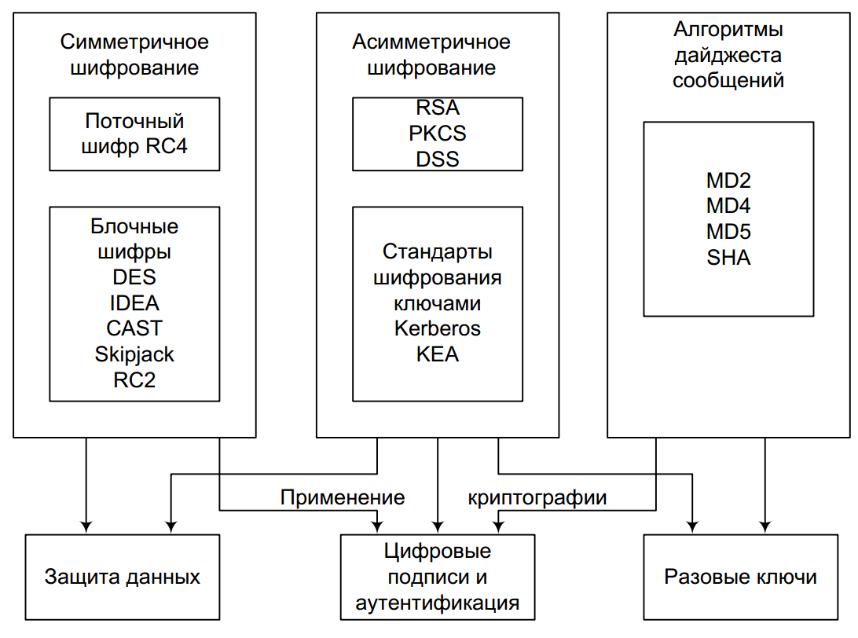
4. Классификация протоколов

Slide 43
